Slide 1
Preparação para o Exame de Programador Java da Sun – SCJP 5.0
Aula 22/09/2007 - Módulo III
Leandro Tavares Colodete
lcolodete@gmail.com
Marcos Kalinowski
mk@kalisoftware.com

Slide 2
Objetivos
Utilizar atributos de classe e entender a inicialização de variáveis de instância
Entender o escopo e a inicialização de variáveis locais
Utilizar primitivos e arrays
Desenvolver código que utiliza Wrappers e Autoboxing
Determinar os efeitos da passagem de parâmetros para métodos
Reconhecer quando objetos tornam-se elegíveis para garbage collection

Slide 3
Mapa da Memória – Stack e Heap
Como os elementos são armazenados na memória da máquina virtual Java?
  Objetos e Variáveis de instância vivem na heap
  Variáveis locais vivem na stack
Entender esse funcionamento é útil para resolver diversas questões do exame

Slide 4
Mapa da Memória – Stack e Heap
class Collar { }
class Dog {
Collar c; // variável de instância
String name; // variável de instância
public static void main(String [] args) {
Dog d; // variável local: d
d = new Dog();
d.go(d);
}
void go(Dog dog) { // variável local: dog
c = new Collar();
dog.setName(“Aiko");
}
void setName(String dogName) { // variável local: dogName
name = dogName;
// do more stuff
}
}

Slide 5
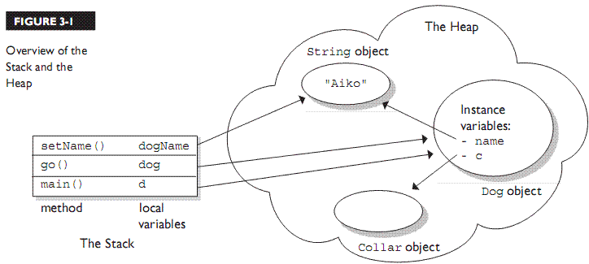
Mapa da Memória – Stack e Heap

Slide 6
Literais
Números inteiros podem ser representados da seguinte forma em Java:
  Decimais – int tamanho = 343;
  Octais – int num = 011; (colocar um zero na frente do número)
  Hexadecimais – int x = 0x7fffff; (equivalente a 0X7ffFfF)
Todo literal inteiro é um int por padrão (32 bits)!
  long n = 110600L (equivalente a 110600l)

Slide 7
Literais
Números de ponto flutuante são definidos como um número, um símbolo decimal (sempre um ponto (.)) e mais números:
  double d = 11301874.9881024;
Todo literal de ponto flutuante é um double por padrão (64 bits)!
  float f = 23.467890; // Erro de compilação: possible loss of precision
  float g = 49837849.029847F; // OK, tem o sufixo "F“ (ou “f”)

Slide 8
Literais
Booleanos
  true e false
  boolean t = true; // Legal
  boolean f = 0; // Erro de compilação
Caracteres
  char a = 'a';
  char b = '@';
  São na verdade inteiros de 16 bits sem sinal (armazenam de 0 a 65535)
Strings
  String s = “Curso SCJP”;

Slide 9
Cast de tipos primitivos
  class Casting {
  public static void main(String [] args) {
  int x = 3957.229; // Erro de compilação
  }
  }
Corrigindo:
  class Casting {
  public static void main(String [] args) {
  int x = (int)3957.229; // operação válida
  System.out.println("int x = " + x); // imprime int x = 3957
  }
  }

Slide 10
Atribuição de tipos primitivos
Exemplo:
  class ValueTest {
  public static void main (String [] args) {
  int a = 10; // Atribui um valor a a
  System.out.println("a = " + a);
  int b = a;
  b = 30;
  System.out.println("a = " + a + " apos alteracao em b");
  }
  }
Saída do programa:
  a = 10
  a = 10 apos alteracao em b

Slide 11
Atribuição de variáveis de referência
Exemplo:
  Button b = new Button();
A linha de código acima faz três operações:
  Cria uma nova variável de referência chamada b, do tipo Button
  Cria um novo objeto Button na heap
  Atribui o objeto recém criado à variável de referência b

Slide 12
Atribuição de variáveis de referência
Exemplo:
  Button b = null;
A linha de código acima faz três operações:
  Cria uma nova variável de referência chamada b, do tipo Button
  NÃO cria um novo objeto Button na heap
  Faz com que a variável b não “aponte” para nenhum objeto

Slide 13
Atribuição de variáveis de referência
Exemplo
  import java.awt.Dimension;
  class ReferenceTest {
  public static void main (String [] args) {
  Dimension a = new Dimension(5,10);
  System.out.println("a.height = " + a.height);
  Dimension b = a;
  b.height = 30;
  System.out.println("a.height = " + a.height +
  " apos mudanca de b");
  }
  }
Saída do programa
  a.height = 10
  a.height = 30 apos mudanca de b

Slide 14
Escopo de variáveis
Como é o ciclo de vida das variáveis em Java?
  class Layout {
  static int s = 343; // variável estática
  int x; // variável de instância
  { x = 7; int x2 = 5; } // bloco de inicialização
  Layout() { x += 8; int x3 = 6;} // construtor
  void doStuff() {
  int y = 0; // variável local
  for(int z = 0; z < 4; z++) { // bloco de iteração
  y += z + x;
  }
  }
  }

Slide 15
Escopo de variáveis
Regras básicas:
  Variáveis estáticas possuem o escopo mais duradouro; são criadas quando a classe é carregada em memória, e sobrevivem enquanto a classe permanecer carregada na JVM
  Variáveis de instância são criadas quando uma nova instância é criada, e sobrevivem até que a instância seja coletada pelo garbage collector
  Variáveis locais sobrevivem apenas no contexto do método em que são declaradas (ou seja, enquanto o método estiver na pilha de execução)
  Variáveis de bloco sobrevivem apenas enquanto o bloco está executando

Slide 16
Escopo de variáveis
Exemplo 1:
  class ScopeErrors {
  public static void main(String [] args) {
  ScopeErrors s = new ScopeErrors();
  s.go();
  }
  void go() {
  int y = 5;
  go2();
  y++; // assim que go2() terminar, y volta a estar no escopo
  }
  void go2() {
  y++; // erro de compilação: cannot find symbol
  }
  }

Slide 17
Escopo de variáveis
Exemplo 2:
  void go3() {
  for(int z = 0; z < 5; z++) {
  boolean test = false;
  if(z == 3) {
  test = true;
  break;
  }
  }
  System.out.print(test); // Erro de compilação: cannot find symbol
  }

Slide 18
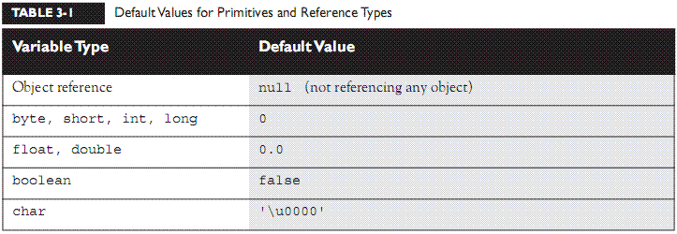
Inicialização de variáveis de instância
O programador tem a opção de deixar a variável não-inicializada
Neste caso, a variável assume um valor padrão quando uma nova instância é criada
É uma boa prática sempre inicializar as variáveis

Slide 19
Inicialização de variáveis de instância
Variáveis de instância como tipos primitivos
  public class Data {
  int ano; // Variável de instância primitiva
  public static void main(String [] args) {
  Data d = new Data();
  d.mostraAno();
  }
  public void mostraAno() {
  System.out.println(“O ano eh " + ano);
  }
  }
Saída do programa:
  O ano eh 0

Slide 20
Inicialização de variáveis de instância
Variáveis de instância como referências para objetos
  public class Livro {
  private String titulo; // Variável de instância de referência
  public String getTitulo() {
  return titulo;
  }
  public static void main(String [] args) {
  Livro b = new Livro();
  System.out.println(“O titulo eh “ + b.getTitulo());
  }
  }
Saída do programa:
  O titulo eh null

Slide 21
Inicialização de variáveis de instância
Variáveis de instância como arrays
  public class Calendario {
  static int [] ano = new int[100]; // se int[] ano; ano seria null
  public static void main(String [] args) {
  for(int i=0;i<100;i++)
  System.out.println(“ano[" + i + "] = " + ano[i]);
  }
  }
Saída do programa:
  ano[0] = 0
  ano[1] = 0
  ...
  ano[98] = 0
  ano[99] = 0

Slide 22
Inicialização de variáveis de instância
Conclusão: Se a variável array está inicializada (“aponta” para um objeto array na heap), os seus elementos estão também inicializados, com os mesmos valores padrão que receberiam caso fossem variáveis de instância
Os elementos de um array são sempre inicializados com valores padrão, independente do tipo de variável do array (de instância, de classe ou variável local)
E quando o array é um array de objetos?
  public class MultiThread {
  static Thread [] t = new Thread[100];
  public static void main(String [] args) {
  for(int i=0;i<100;i++)
  System.out.println(“t[" + i + "] = " + t[i]);
  }
  }

Slide 23
Inicialização de variáveis locais
O programador é obrigado a inicializar a variável local
Se a variável não for inicializada, ocorrerá erro de compilação na primeira tentativa de uso da variável

Slide 24
Inicialização de variáveis locais
Variáveis locais como tipos primitivos
  Exemplo 1: Erro de compilação
  public class TimeTravel {
  public static void main(String [] args) {
  int ano; // variavel local (declarada mas nao inicializada)
  System.out.println(“O ano eh " + ano); // ERRO! Variable may not have // been initialized
  }}
  Exemplo 2: Compila OK
  public class TimeTravel {
  public static void main(String [] args) {
  int ano; // declarada mas nao inicializada
  int dia; // declarada mas nao inicializada
  System.out.println(“Entre no portal");
  ano = 2050; // Atribui um valor
  System.out.println(“Benvindo ao ano " + ano);
  }}

Slide 25
Inicialização de variáveis locais
Variáveis locais como variáveis de referência
  import java.util.Date;
  public class TimeTravel {
  public static void main(String [] args) {
  Date date;
  if (date == null) // Erro de compilação!
  System.out.println("date is null");
  }
  }
Variáveis de referência locais nunca são inicializadas com o valor padrão null
  A linha Date date = null; resolve o erro

Slide 26
Passagem de parâmetros – Objetos
Quando passamos um objeto como parâmetro para um método, estamos na realidade passando uma referência para o objeto e não o objeto em si
Uma referência é uma espécie de endereço do objeto na memória
IMPORTANTE: Quando a variável de referência é passada para o método, o método recebe uma cópia da variável
Tanto o método chamado quanto o código chamador terão cópias idênticas da referência para o objeto, “apontando” para o mesmo objeto na memória

Slide 27
Passagem de parâmetros – Objetos
  import java.awt.Dimension;
  class ReferenceTest {
  public static void main (String [] args) {
  Dimension d = new Dimension(5,10);
  ReferenceTest rt = new ReferenceTest();
  System.out.println(“Antes de altera() d.height = "
  + d.height);
  rt.altera(d);
  System.out.println(“Apos altera() d.height = "
  + d.height);
  }
  void altera(Dimension dim) {
  dim.height = dim.height + 1;
  System.out.println("dim = " + dim.height);
  }
  }
Saída do programa:
  Antes de altera() d.height = 10
  dim = 11
  Apos altera() d.height = 11

Slide 28
Passagem de parâmetros – Objetos
A passagem é por valor!
  Uma cópia da referência é passada como parâmetro para o método
  Como o chamador e o método chamado ambos possuem cópias idênticas da variável, qualquer mudança feita no objeto (através da referência armazenada na variável) será visível no contexto do chamador. Ex: Se o método modifica alguma propriedade do objeto (usando métodos set, por exemplo) o código que chamou o método perceberá essa mudança quando utilizar a sua variável original para acessar o objeto

Slide 29
Passagem de parâmetros – Objetos
ATENÇÃO:
  O método chamado não é capaz de alterar o valor da variável original (do código chamador)
  Exemplo:
    void bar() {
    Foo f = new Foo();
    doStuff(f);
    }
    void doStuff(Foo g) {
    g.setName("Boo");
    g = new Foo();
    }
  Fazer a variável g apontar para um novo objeto, não faz f apontar para um novo objeto!

Slide 30
Passagem de parâmetros – Primitivos
class ReferenceTest {
public static void main (String [] args) {
int a = 1;
ReferenceTest rt = new ReferenceTest();
System.out.println(“Antes de altera() a = " + a);
rt.altera(a);
System.out.println("Apos altera() a = " + a);
}
void altera(int number) {
number = number + 1;
System.out.println("number = " + number);
}
}
Saída do programa:
  Antes de altera() a = 1
  number = 2
  Apos altera() a = 1

Slide 31
Arrays
Conceitos
Declaração
Construção
Inicialização

Slide 32
Arrays
Conceitos
  Um array é um objeto em Java que armazena múltiplas variáveis de um mesmo tipo
  Arrays podem armazenar tipos primitivos ou referências para objetos
  Todo array é um objeto. Mesmo um array de primitivos é um objeto na memória

Slide 33
Arrays
Instanciando um array
  Instanciar um array significa criar um novo objeto array na memória
  Usa-se a palavra chave new
  O tamanho do array (número de elementos) deve ser especificado neste momento (a JVM precisa saber quanto espaço alocar para o novo objeto)
  Exemplo:
    int[] teste; // Declara um array de ints
    teste = new int[4]; // Constroi o array e
    // atribui a variavel teste

Slide 34
Arrays
Efeitos da instanciação de arrays
  Quantos objetos são criados na memória depois que as linhas de código a seguir executarem?
    int[] teste = new int[10];
    Thread[] threads = new Thread[5];

Slide 35
Arrays
Arrays multidimensionais
  int[][] myArray = new int[3][]; // declara e constroi um array
  // de 2 dimensoes do tipo int
  myArray[0] = new int[2];
  myArray[0][0] = 6;
  myArray[0][1] = 7;
  myArray[1] = new int[3];
  myArray[1][0] = 9;
  myArray[1][1] = 8;
  myArray[1][2] = 5;

Slide 36
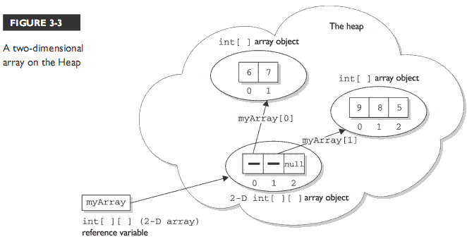
Arrays
Arrays multidimensionais

Slide 37
Arrays
Inicialização
  Inicializar o array significa atribuir valor aos seus elementos
  Array de primitivos: preencher cada elemento primitivo com o valor adequado
    int[] x = new int[5];
    x[4] = 2; // OK
    x[5] = 3; // Runtime exception: Não existe índice 5
    // (ArrayIndexOutOfBoundsException)
  Array de objetos: atribuir a cada elemento uma referência para um objeto do tipo (ou subtipo) do array
    Animal [] pets = new Animal[3];
    pets[0] = new Animal();
    pets[1] = new Animal();
    pets[2] = new Animal();

Slide 38
Arrays
Inicializando o array em um loop
  Cao[] meusCaes = new Cao[6];
  for (int x = 0; x < meusCaes.length; x++) {
  meusCaes[x] = new Cao(); // atribui um novo Cao a posicao com
  // indice x
  }

Slide 39
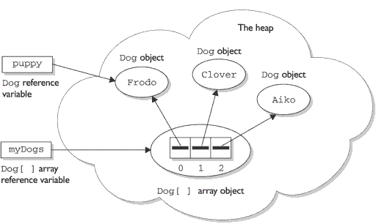
Arrays
Construindo e Inicializando em um único comando (tipo 1)
  Dog puppy = new Dog("Frodo");
  Dog[] myDogs = {puppy, new Dog("Clover"), new Dog("Aiko")};

Slide 40
Arrays
Construindo e Inicializando em um único comando (tipo 2)
  Array anônimo
  int[] teste;
  teste = new int[] {4,7,2}; // nunca especificar o tamanho!
  Exemplo de uso: Passar um array para um método
  public class MeuTeste {
  void recebeUmArray(int [] umArray) {
  // use o parametro array
  }
  public static void main (String [] args) {
  MeuTeste o = new MeuTeste();
  o.recebeUmArray(new int[] {7,7,8,2,5}); // cria um array
  // e passa como parametro
  }}

Slide 41
Arrays
Atribuindo valores aos elementos do array
  Array de primitivos
  int[] lista = new int[5];
  byte b = 4;
  char c = 'c';
  short s = 7;
  lista[0] = b; // OK, byte eh menor que int
  lista[1] = c; // OK, char eh menor que int
  lista[2] = s; // OK, short eh menor que int

Slide 42
Arrays
Atribuindo valores aos elementos do array
  Array de objetos: é permitido armazenar objetos de qualquer subclasse da classe declarada do array
  class Car {}
  class Subaru extends Car {}
  class Ferrari extends Car {}
  ...
  Car [] myCars = {new Subaru(), new Car(), new Ferrari()};
  Segue as mesmas regras da atribuição de variáveis de referência
  Qualquer objeto que passe no teste “IS-A” executado com a classe declarada do array pode ser atribuído a um elemento do array

Slide 43
Arrays
Atribuindo valores a variáveis de referência para arrays
  Array de primitivos
    int[] s;
    int[] d = new int[4];
    char[] lex = new char[5];
    s = d; // OK, d aponta para um array de ints
    s = lex; // Erro de compilacao, lex aponta para um array de char

Slide 44
Arrays
Atribuindo valores a variáveis de referência para arrays
  Array de objetos
    Car[] carros;
    Honda[] carrosImportados = new Honda[5];
    carros = carrosImportados; // OK, Honda “IS-A” Car
    Bebida[] bebidas = new Bebida[99];
    carros = bebidas; // Erro de compilacao!

Slide 45
Blocos de inicialização
O código de uma classe pode estar em:
  Métodos
  Construtores
  Blocos de inicialização
Os blocos de inicialização são executados quando a classe é carregada pela primeira vez (blocos estáticos) ou então quando uma nova instância da classe é criada (nesse caso executados depois de super())
A ordem em que os blocos aparecem no código da classe influencia no resultado

Slide 46
Blocos de inicialização
Exercício: Executar o código abaixo. Verificar o resultado.
  class Init {
  Init(int x) { System.out.println("1-arg const"); }
  Init() { System.out.println("no-arg const"); }
  static { System.out.println("1st static init"); }
  { System.out.println("1st instance init"); }
  { System.out.println("2nd instance init"); }
  static { System.out.println("2nd static init"); }
  public static void main(String [] args) {
  new Init();
  new Init(7);
  }
  }

Slide 47
Wrappers
Servem basicamente a dois propósitos:
  Permitir que tipos primitivos possam ser incluídos em operações exclusivas de objetos, como ser adicionado a uma coleção ou ser retornado de um método que retorna um objeto
  Fornecer uma gama de funções utilitárias para os tipos primitivos

Slide 48
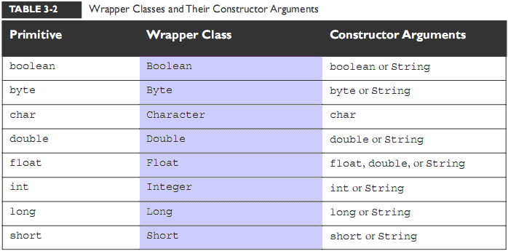
Wrappers

Slide 49
Wrappers
Como criar um objeto Wrapper
  Três formas são cobradas no exame:
  Integer i1 = new Integer(42); // recebe um int (primitivo associado)
  Integer i2 = new Integer("42"); // recebe uma representacao do primitivo
  // em forma de String
  Integer i3 = new Integer(“tres"); // Runtime Exception: // NumberFormatException
  Integer i2 = Integer.valueOf("101011", 2); // converte 101011
  // para 43 e
  // atribui o valor
  // 43 ao objeto Integer
  Float f1 = new Float(3.14f); // recebe um float (primitivo associado)
  Float f2 = new Float("3.14f");
  Float f2 = Float.valueOf("3.14f");

Slide 50
Wrappers
Principais métodos
  xxxValue() – obtém o valor do primitivo armazenado dentro do objeto Wrapper
    Integer i2 = new Integer(42);
    int iPrimitivo = i2.intValue();
  parseXxx() – retorna um primitivo a partir de uma String que o representa
    double d4 = Double.parseDouble("3.14");
  toXxxString() – permite converter um número na base 10 para uma String contendo a sua representação hexa, binária ou octal
    String s3 = Integer.toHexString(254); // converte 254 para hexa
    System.out.println("254 igual a " + s3); // "254 igual a fe"

Slide 51
Autoboxing
Permite manipular os Wrappers de forma mais conveniente
No Java 1.4:
  Integer y = new Integer(567);
  int x = y.intValue();
  x++;
  y = new Integer(x);
  System.out.println("y = " + y); // y = 568
No Java 5:
  Integer y = new Integer(567);
  y++;
  System.out.println("y = " + y); // y = 568

Slide 52
Autoboxing
Exemplos de uso
  class UseBoxing {
  public static void main(String [] args) {
  UseBoxing u = new UseBoxing();
  u.go(5);
  }
  boolean go(Integer i) { // faz o boxing do int que foi passado
  Boolean ifSo = true; // faz o boxing do literal booleano
  Short s = 300; // faz o boxing do literal primitivo
  if(ifSo) { // faz o unboxing
  System.out.println(++s); // faz o unboxing, incrementa e depois // faz o boxing
  }
  return !ifSo; // faz o unboxing (retorno eh primitivo)
  }
  }

Slide 53
Autoboxing
ATENÇÃO!
  class Boxing2 {
  static Integer x; // inicializada com valor default
  public static void main(String [] args) {
  calc(x);
  }
  static void calc(int z) { // faz o unboxing caso receba um Integer
  int z2 = 5;
  System.out.println(z2 + z);
  }
  }
O que ocorre no código acima? Executar e verificar.

Slide 54
Sobrecarga de métodos – Parte 2
Exemplo 1 - Sobrecarga com Autoboxing
  class AddBoxing {
  static void go(Integer x) { System.out.println("Integer"); }
  static void go(long x) { System.out.println("long"); }
  public static void main(String [] args) {
  int i = 5;
  go(i); // qual go() sera invocado?
  }
  }
Saída do programa:
  long

Slide 55
Sobrecarga de métodos – Parte 2
Exemplo 2 - Sobrecarga com Autoboxing
  class AddBoxing2 {
  static void go(Long x) { System.out.println(“Long"); }
  public static void main(String [] args) {
  byte b = 5;
  go(b); // Erro de compilação!
  }
  }
Uma alternativa seria o compilador tentar fazer o boxing do byte para Byte e depois converter para Long, mas Byte não é um Long (o teste “IS-A” falha)

Slide 56
Sobrecarga de métodos – Parte 2
Exemplo 3 - Sobrecarga com Var-args
  class AddVarargs {
  static void go(int x, int y) { System.out.println("int,int");}
  static void go(byte... x) { System.out.println("byte... "); }
  public static void main(String[] args) {
  byte b = 5;
  go(b,b); // qual go() sera invocado?
  }
  }
Saída do programa:
  int,int

Slide 57
Sobrecarga de métodos – Parte 2
Exemplo 4 - Sobrecarga com Autoboxing e Var-args
  class BoxOrVararg {
  static void go(Byte x, Byte y)
  { System.out.println("Byte, Byte"); }
  static void go(byte... x) { System.out.println("byte... "); }
  public static void main(String [] args) {
  byte b = 5;
  go(b,b); // qual go() sera invocado?
  }
  }
Saída do programa:
  Byte, Byte

Slide 58
Garbage Collection
Tem como finalidade fazer o gerenciamento de memória de forma automática
O garbage collector remove da heap os objetos que não são mais utilizados, liberando espaço na memória
Utiliza-se o método System.gc() para invocar o garbage collector, mas a sua execução não é garantida
  Essa chamada apenas solicita que o garbage collector seja executado
  A decisão de quando ele será executado é da JVM
  O algoritmo utilizado na rotina de garbage collection varia de acordo com a implementação da JVM

Slide 59
Garbage Collection
Critério para seleção de objetos
  Um objeto será alvo do garbage collector caso não possa mais ser acessado, ou seja, quando não existirem mais referências para ele

Slide 60
Garbage Collection
Exercício: Questão 12 do livro

